Slide 1

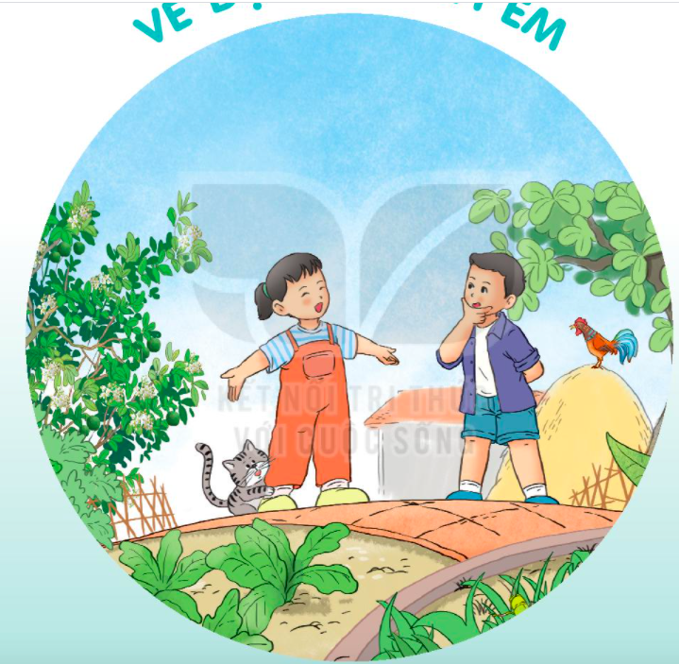
VẺ
ĐẸP
QUANH
EM

Slide 2

Thứ tư ngày 26 Ǉháng 1 năm 2022
Tiếng Việt
Đọc: Tết đến rồi

Slide 3


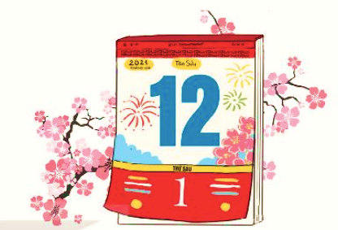
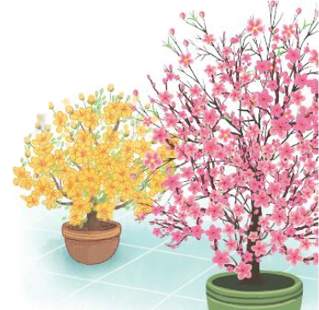

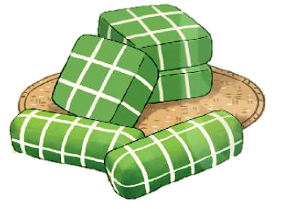
TẾT ĐẾN RỒI
BÀI 4
BÀI 4
Nói những điều em biết về ngày Tết.

Slide 4






ĐỌC
Tết đến rồi
Tết là khởi đầu cho một năm mới, là dịp lễ được mong chờ nhất trong năm.
Vào dịp Tết, các gia đình thường gói bánh chưng hoặc bánh tét. Bánh chưng hình vuông, gói bằng lá dong. Bánh tét hình trụ, thường gói bằng lá chuối. Cả hai loại bánh đều làm từ gạo nếp, đỗ xanh, thịt lợn.
Mai và đào là hai loài hoa đặc trưng cho Tết ở hai miền Nam, Bắc. Hoa mai rực rỡ sắc vàng. Hoa đào thường có màu hồng tươi, xen lẫn lá xanh và nụ hồng chúm chím.
Ngày Tết, người lớn thường tặng trẻ em những bao lì xì xinh xắn, với mong ước các em mạnh khoẻ, giỏi giang. Tết là dịp mọi người quây quần bên nhau và dành cho nhau những lời chúc tốt đẹp.

Slide 5
ĐỌC
Tết đến rồi
Tết là khởi đầu cho một năm mới, là dịp lễ được mong chờ nhất trong năm.
Vào dịp Tết, các gia đình thường gói bánh chưng hoặc bánh tét. Bánh chưng hình vuông, gói bằng lá dong. Bánh tét hình trụ, thường gói bằng lá chuối. Cả hai loại bánh đều làm từ gạo nếp, đỗ xanh, thịt lợn.
Mai và đào là hai loài hoa đặc trưng cho Tết ở hai miền Nam, Bắc. Hoa mai rực rỡ sắc vàng. Hoa đào thường có màu hồng tươi, xen lẫn lá xanh và nụ hồng chúm chím.
Ngày Tết, người lớn thường tặng trẻ em những bao lì xì xinh xắn, với mong ước các em mạnh khoẻ, giỏi giang. Tết là dịp mọi người quây quần bên nhau và dành cho nhau những lời chúc tốt đẹp.

Slide 6
ĐỌC
Ngắt nghỉ câu dài
Hoa đào thường có màu hồng tươi, xen lẫn lá xanh và nụ hồng chúm chím.
Ngày Tết, người lớn thường tặng trẻ em những bao lì xì xinh xắn, với mong ước các em mạnh khoẻ, giỏi giang.

Slide 7
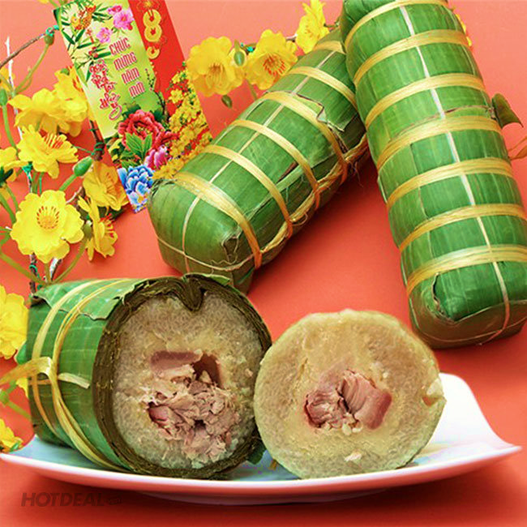
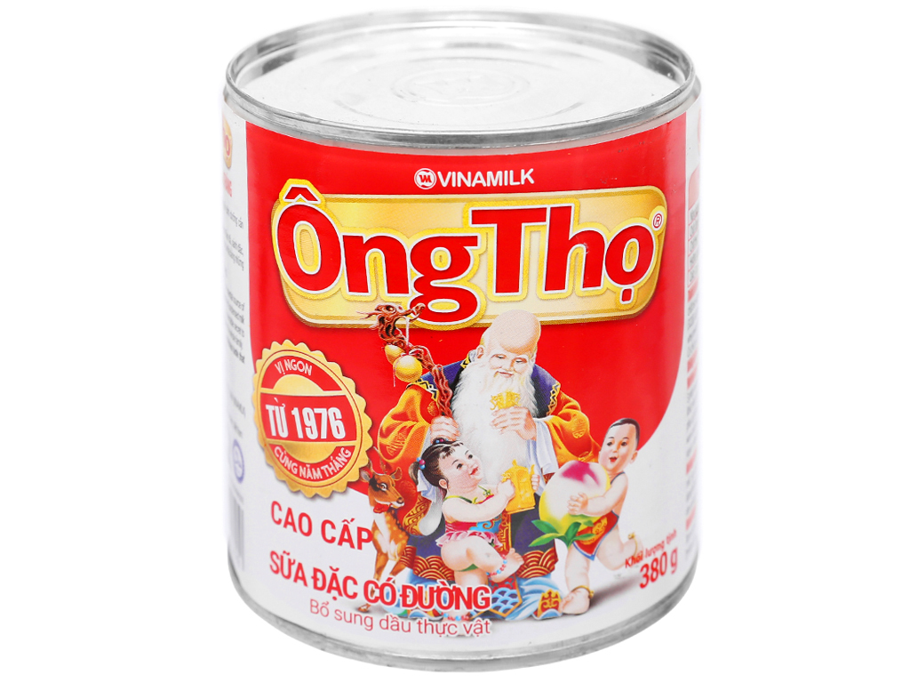
ĐỌC
Từ ngữ
đặc trưng
: đặc điểm riêng, tiêu biểu.
bánh tét
: vỏ làm bằng gạo nếp, nhân đậu xanh,
thịt mỡ. Bánh có hình trụ dài.

Slide 8
ĐỌC
Tết đến rồi
Tết là khởi đầu cho một năm mới, là dịp lễ được mong chờ nhất trong năm.
Vào dịp Tết, các gia đình thường gói bánh chưng hoặc bánh tét. Bánh chưng hình vuông, gói bằng lá dong. Bánh tét hình trụ, thường gói bằng lá chuối. Cả hai loại bánh đều làm từ gạo nếp, đỗ xanh, thịt lợn.
Mai và đào là hai loài hoa đặc trưng cho Tết ở hai miền Nam, Bắc. Hoa mai rực rỡ sắc vàng. Hoa đào thường có màu hồng tươi, xen lẫn lá xanh và nụ hồng chúm chím.
Ngày Tết, người lớn thường tặng trẻ em những bao lì xì xinh xắn, với mong ước các em mạnh khoẻ, giỏi giang. Tết là dịp mọi người quây quần bên nhau và dành cho nhau những lời chúc tốt đẹp.

Slide 9
TRẢ LỜI CÂU HỎI
1. Sắp xếp các ý dưới đây theo trình tự các đoạn trong bài đọc.
1. Nói về hoa mai, hoa đào.
2. Giới thiệu chung về Tết.
3. Nói về hoạt động của mọi người trong dịp Tết.
4. Nói về bánh chưng, bánh tét.

Slide 10
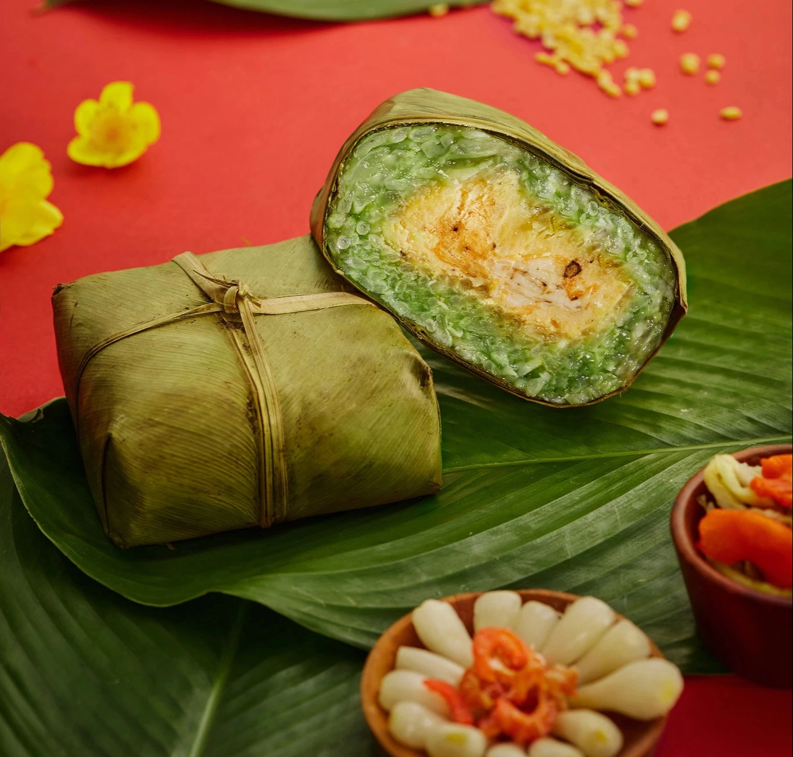

2. Người ta dùng những gì để làm bánh chưng, bánh tét?
→ Bánh chưng, bánh tét được làm từ gạo nếp, đỗ xanh, thịt lợn và được gói bằng lá dong hoặc lá chuối.

Slide 11
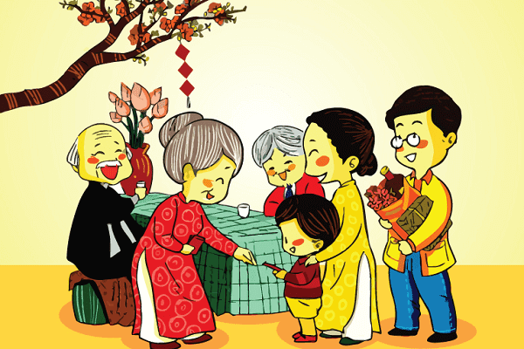
3. Người lớn mong ước điều gì khi tặng bao lì xì cho trẻ em?
→ Người lớn tặng trẻ em bao lì xì với mong ước các em mạnh khoẻ, giỏi giang.

Slide 12
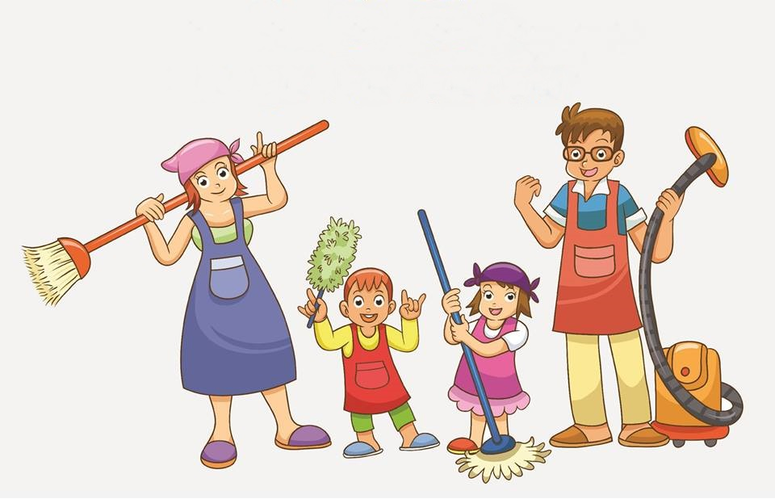
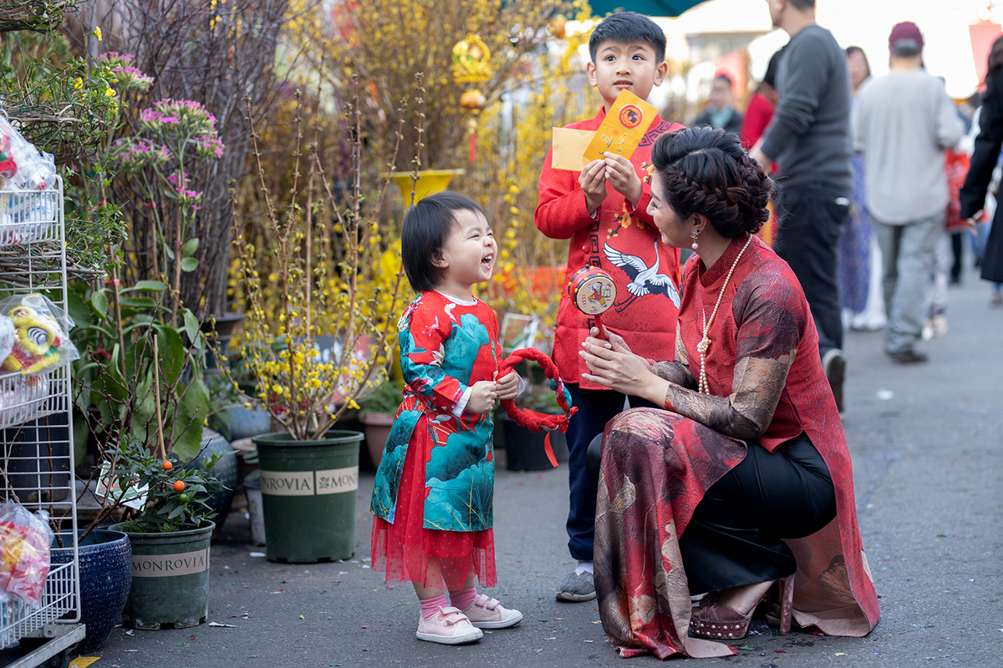
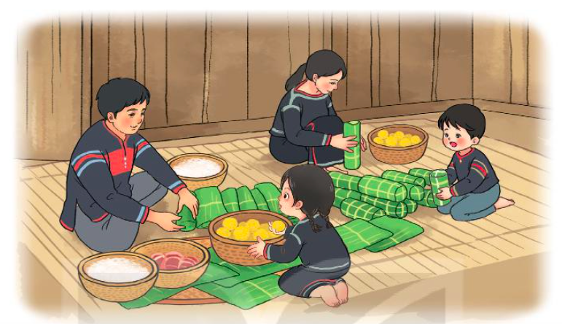
4. Em thích những hoạt động nào của gia đình em trong dịp Tết?
→ Em thích hoạt động….
Dọn dẹp nhà cửa
Đi chợ Tết
Gói bánh chưng

Slide 13
LUYỆN ĐỌC LẠI
Tết đến rồi
Tết là khởi đầu cho một năm mới, là dịp lễ được mong chờ nhất trong năm.
Vào dịp Tết, các gia đình thường gói bánh chưng hoặc bánh tét. Bánh chưng hình vuông, gói bằng lá dong. Bánh tét hình trụ, thường gói bằng lá chuối. Cả hai loại bánh đều làm từ gạo nếp, đỗ xanh, thịt lợn.
Mai và đào là hai loài hoa đặc trưng cho Tết ở hai miền Nam, Bắc. Hoa mai rực rỡ sắc vàng. Hoa đào thường có màu hồng tươi, xen lẫn lá xanh và nụ hồng chúm chím.
Ngày Tết, người lớn thường tặng trẻ em những bao lì xì xinh xắn, với mong ước các em mạnh khoẻ, giỏi giang. Tết là dịp mọi người quây quần bên nhau và dành cho nhau những lời chúc tốt đẹp.

Slide 14
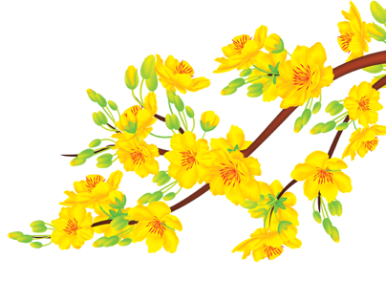


LUYỆN TẬP
1. Tìm trong bài những từ miêu tả:
Hoa đào:
Hoa mai:
màu hồng tươi,
lá xanh,
nụ hồng chúm
chím.
rực rỡ sắc vàng.
2. Đặt một câu giới thiệu về loài hoa em thích.
M: Đào là loài hoa đặc trưng cho Tết ở miền Bắc.

Slide 15
Mai là loài hoa đặc trưng cho Tết ở miền Nam.
Hoa mận là loài hoa nở nhiều vào mùa xuân ở Tây Bắc.
Hoa phượng là loài hoa đặc trưng vào mùa hè ở thành phố Hải Phòng.
Hoa sen là loài hoa thường sống ở dưới nước.
Hoa cúc là loài hoa nở rộ vào mùa thu.
Hoa sữa là loài hoa đặc trưng vào mùa thu ở Hà Nội.
Hoa hồng là nữ hoàng của các loài hoa.
Hoa hướng dương là loài hoa thường hướng về phía mặt trời.
Hoa anh đào là loài hoa đặc trưng vào mùa xuân của nước Nhật.

Slide 16

CHÚC CÁC CON
CHĂM NGOAN HỌC GIỎI

